Slide 1
VZNIK A VÝVOJ ŽIVOTA NA ZEMI
Registrační číslo projektu: CZ.1.07/1.1.38/02.0025
Název projektu: Modernizace výuky na ZŠ Slušovice, Fryšták, Kašava a Velehrad
Tento projekt je spolufinancován z Evropského sociálního fondu a státního rozpočtu České republiky.
Př_155_Geologie_Vznik a vývoj života na Zemi
Autor: Mgr. Jiří Sukaný
Škola: Základní škola Velehrad, okres Uherské Hradiště, příspěvková organizace

Slide 2
Anotace:
Digitální učební materiál je určen pro seznámení, rozšíření, upevňování učiva o vzniku a vývoji života.
Materiál rozvíjí, podporuje, vysvětluje znalosti o vzniku a vývoji života na Zemi
Je určen pro předmět přírodopis 9. ročník
Tento materiál vznikl ze zápisu autora jako doplňující materiál k učebnici: Černík, V., Martinec, Z., Vítek, J., Přírodopis 4 pro 9. ročník základní školy a nižší ročníky víceletých gymnázií, Bělehradská 47, 120 00 Praha 2: SPN, 1998, ISBN 80-7235-044-7

Slide 3
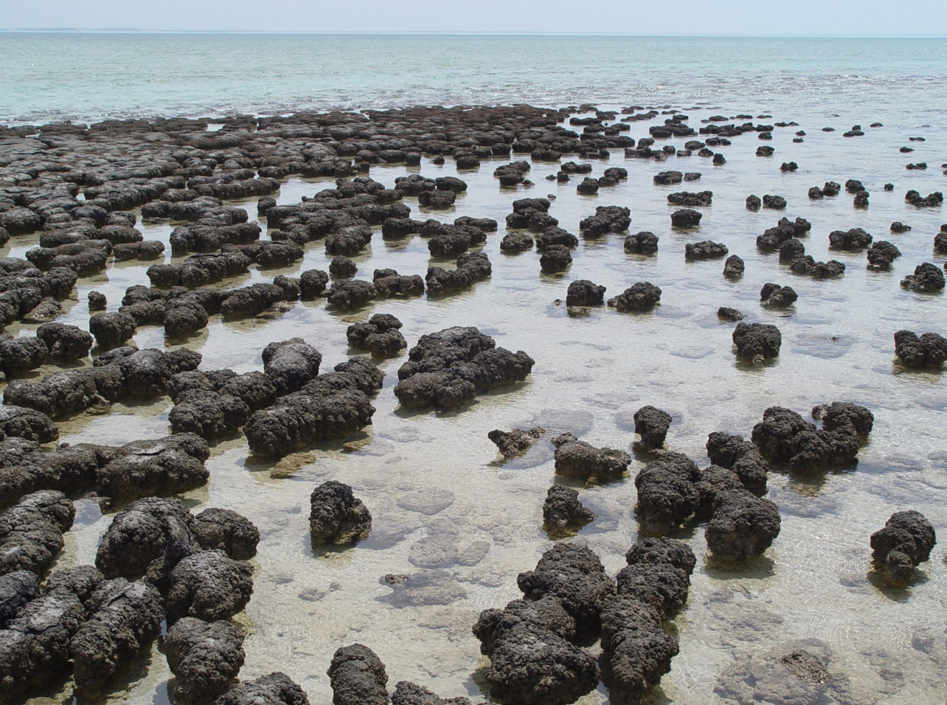
Vznik života - biogeneze
není dnes jasný – existuje celá řada teorií
z anorganických látek vznikly látky organické
nejsou dochované nejstarší zkameněliny
dochované uznávané stopy sinic ve stromatolitech jsou staré 3,5 mld. let
Současné kolonie stromatolitů v Austrálii (Shark Bay) – bochníkovitá usazenina tvořena vápenatými povlaky, které se utváří na povrchu sinic nebo bakterií.

Slide 4
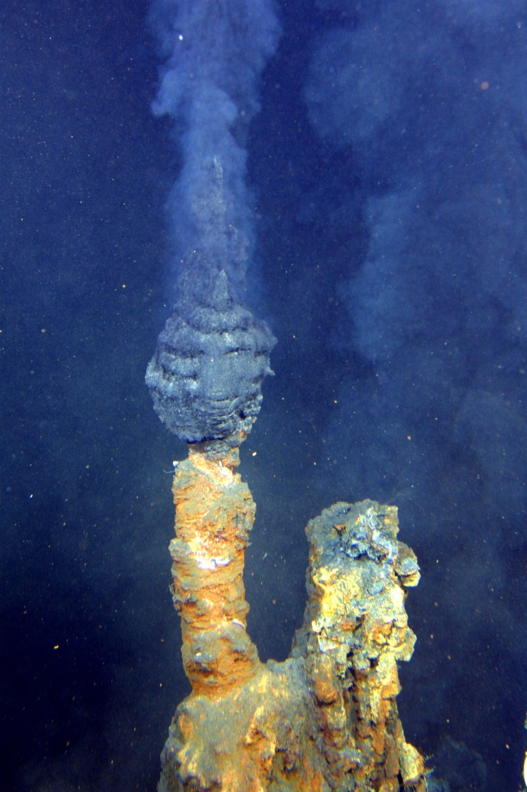
Náboženské představy
podle Bible a Koránu bylo vše stvořeno silou slova Božího
modernější větve křesťanství se i nadále drží stvoření, ale uznávají vývoj přírody - evoluci
Vědecké teorie
existuje jich velké množství, každá má nedostatky, slabiny a nejasnosti
možný je vznik života v blízkosti tzv. černých kuřáků – hydrotermální prameny u oceánských hřbetů - dostatek různých látek

Slide 5
Vývoj života - Evoluce
evoluce (vývoj) je dlouhodobý proces, při kterém se diverzifikují (rozrůzňují) formy života
pro uznání vývoje organismů byly zásadní nálezy zkamenělin
dnes je uznávaná evoluční teorie, kterou sestavil Charles Darwin
Moderní teorie evoluce (Darwinova)
K vývoji a vzniku druhů dochází dlouhodobým a trvale působícím přírodním a pohlavním výběrem.
Příroda si sama vybere na základě konkurenceschopnosti, kteří jedinci nebo druhy budou úspěšné, přežijí a budou se nadále vyvíjet a které ne. Podmínky se neustále mění a organismy se musí přizpůsobit – vyvinout – změnit. Moderní směry počítají i s náhodným výběrem a skokovými změnami.

Slide 6
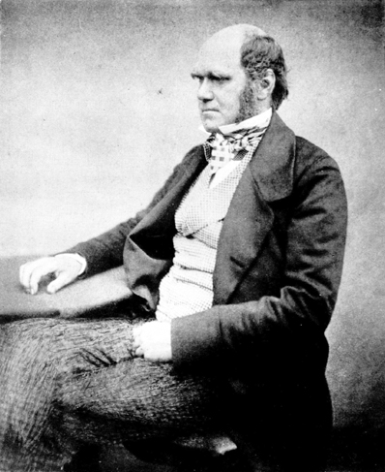
Charles Darwin
anglický přírodovědec
1809 – 1882
cesta kolem světa na lodi HMS Beagle (27. prosince 1831 – 2. října 1836 – studoval přírodu
nejdůležitější dílo – O vzniku druhů přírodním výběrem (1859)

Slide 7
Zkameněliny - fosilie
zkamenělé zbytky, otisky a stopy starobylých organismů
studiem se zabývá paleontologie
vznikají nejčastěji ve vápenci, jílovitých břidlicích a pískovci
jsou důkazem vývoje organismů
Vznik zkameněliny
organismus spadne ve vodě do usazenin
měkké části těla se rozloží
tvrdé složky – kosti, skořápky, schránky – zůstanou zachovány nebo zanechají otisk
dutiny vyplní materiál, tvrdé části – např. dřevo může být prostoupeno minerály – opálem – zkamení
měkké tkáně mohou zanechat otisky v jemném bahně

Slide 8
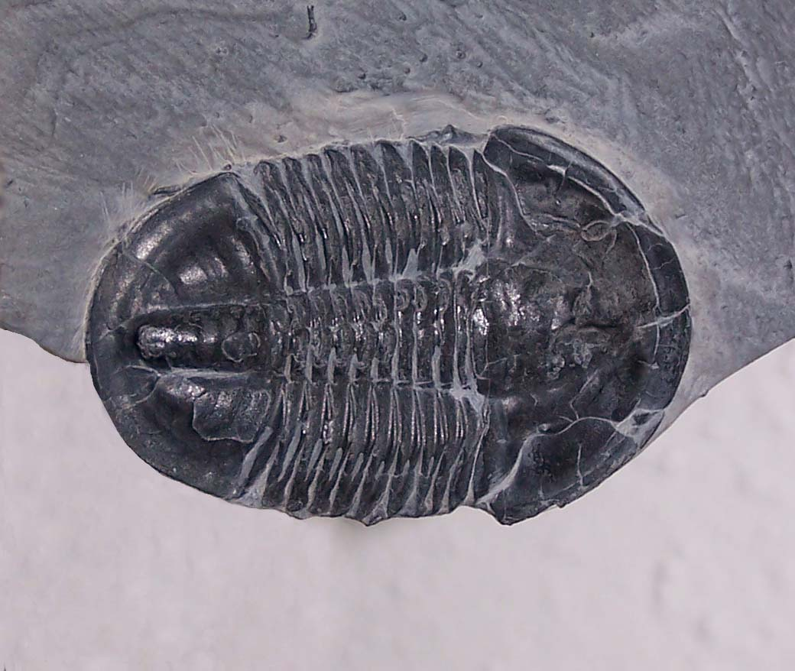
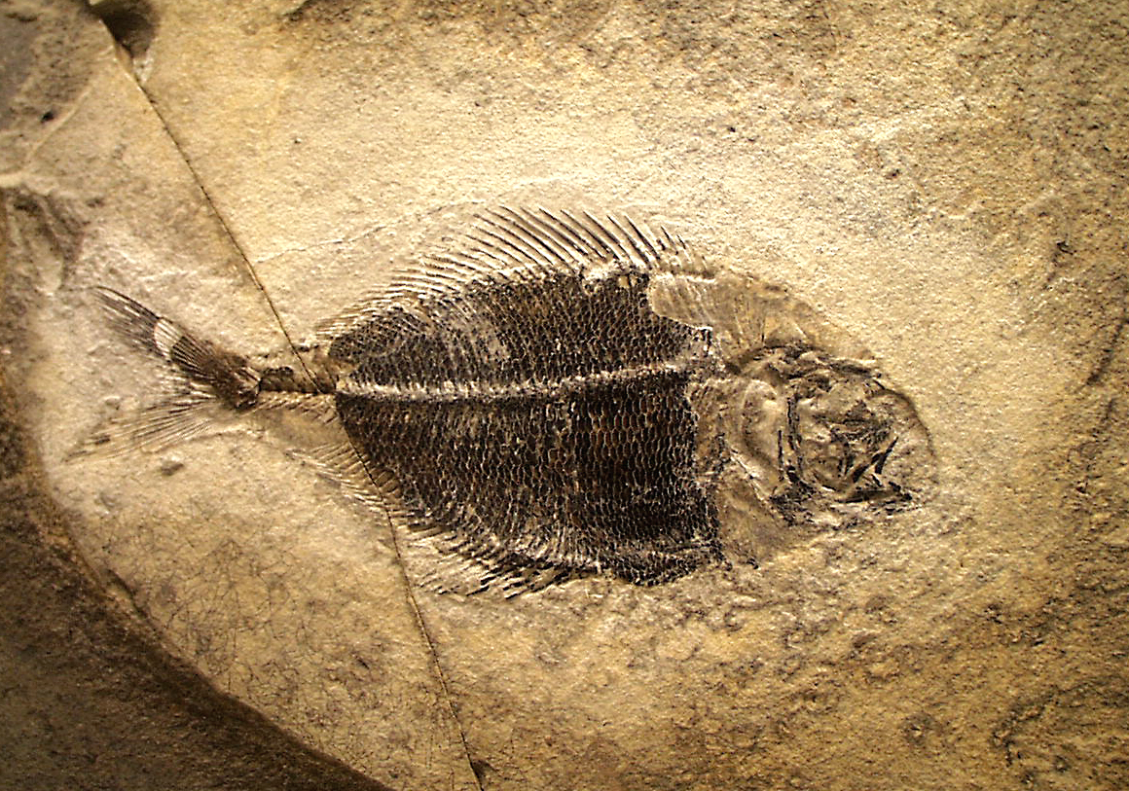
Fosilie trilobita.
Fosilie ryby.

Slide 9
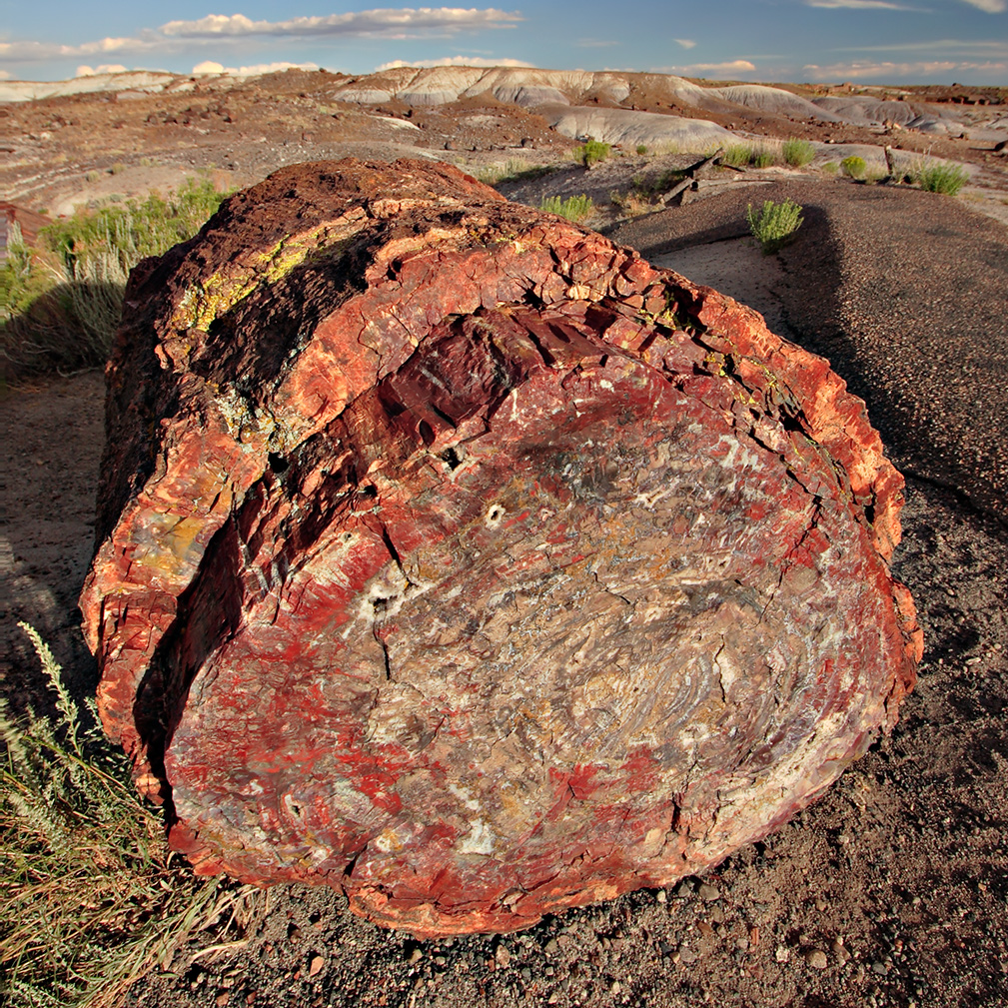
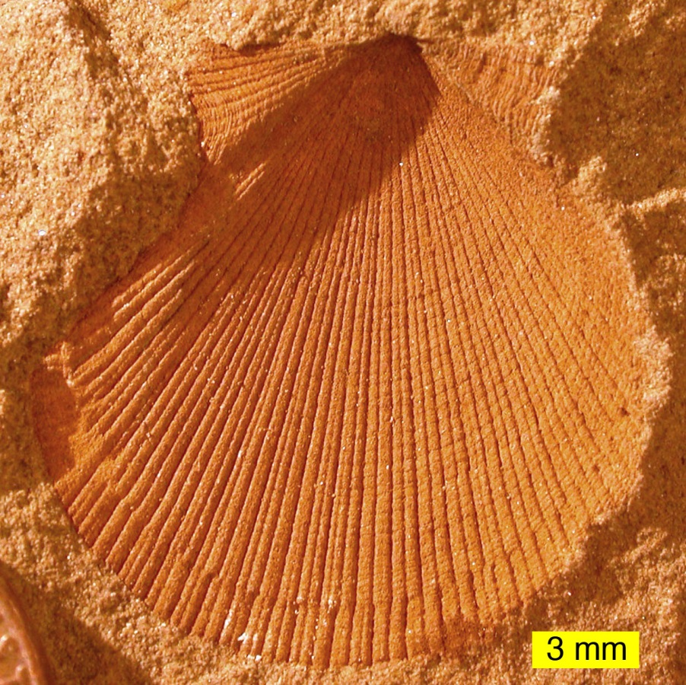
Zkamenělé dřevo.
Otisk lastury.

Slide 10
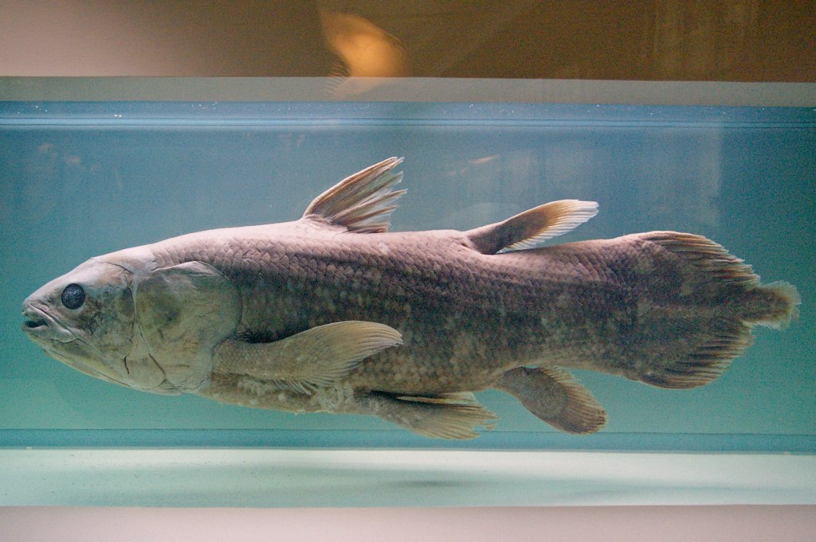
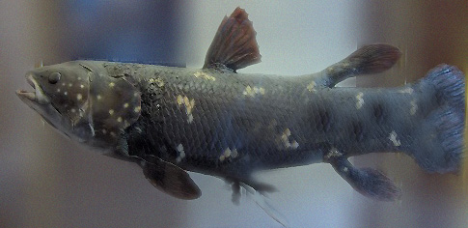
Živoucí fosilie
je žijící organismus, kterého známe i ve formě zkameněliny. Přežily hlavní vymírání druhů.
Jsou to jak rostliny tak živočichové – od savců přes žraloky až po kapradiny.
Zajímavost – Latimérie podivná – lalokoploutvá ryba, o které si vědci mysleli, že vyhynula před 70 mil. lety – byla objevena v r. 1938 u břehů Afriky.

Slide 11
Opakování
Co jsou to stromatolity?
- bochníkovitá usazenina tvořena vápenatými povlaky, které se utváří na povrchu sinic nebo bakterií
Jak staré jsou nejstarší stopy živých organismů?
- dochované stopy sinic ve stromatolitech jsou staré 3,5 mld. let
Jak na Zemi vznikl život?
- interakcemi látek v blízkosti hydrotermálních pramenů
Co je to evoluce?
- vývoj - je dlouhodobý proces, při kterém se rozrůzňují formy života
Kdo to byl Charles Darwin?
- anglický přírodovědec, položil základy evoluční teorie

Slide 12
Opakování
Co vysvětluje moderní evoluční teorie?
- k vývoji a vzniku druhů dochází dlouhodobým a trvale působícím přírodním a pohlavním výběrem
Co jsou to fosilie?
- zkameněliny, zkamenělé zbytky, otisky a stopy starobylých organismů
Jak zkameněliny vznikají?
- organismus zkamení nebo zanechá otisk v usazené hornině
Která věda se zabývá studiem zkamenělin?
- paleontologie
Co je to živoucí fosilie?
- je žijící organismus, kterého známe i ve formě zkameněliny

Slide 13
POUŽITÉ ZDROJE:
Stromatolites in Sharkbay.jpg. In: Wikipedia: the free encyclopedia [online]. San Francisco (CA): Wikimedia Foundation, 2001-, 2006 [cit. 2013-07-04]. Dostupné z: http://cs.wikipedia.org/wiki/Soubor:Stromatolites_in_Sharkbay.jpg
Brothers blacksmoker hires.jpg. In: Wikipedia: the free encyclopedia [online]. San Francisco (CA): Wikimedia Foundation, 2001-, 2008 [cit. 2013-07-04]. Dostupné z: http://cs.wikipedia.org/wiki/Soubor:Brothers_blacksmoker_hires.jpg
Charles Darwin aged 51.jpg. In: Wikipedia: the free encyclopedia [online]. San Francisco (CA): Wikimedia Foundation, 2001-, 2005 [cit. 2013-07-04]. Dostupné z: http://cs.wikipedia.org/wiki/Soubor:Charles_Darwin_aged_51.jpg
Http://cs.wikipedia.org/wiki/Soubor:Asaphiscuswheelerii.jpg. In: Wikipedia: the free encyclopedia [online]. San Francisco (CA): Wikimedia Foundation, 2001-, 2013 [cit. 2013-07-04]. Dostupné z: http://cs.wikipedia.org/wiki/Soubor:Asaphiscuswheelerii.jpg
Fossil fish Fur Museum.jpg. In: Wikipedia: the free encyclopedia [online]. San Francisco (CA): Wikimedia Foundation, 2001-, 2006 [cit. 2013-07-04]. Dostupné z: http://cs.wikipedia.org/wiki/Soubor:Fossil_fish_Fur_Museum.jpg
Petrified forest log 2 md.jpg. In: Wikipedia: the free encyclopedia [online]. San Francisco (CA): Wikimedia Foundation, 2001-, 2007 [cit. 2013-07-04]. Dostupné z: http://en.wikipedia.org/wiki/File:Petrified_forest_log_2_md.jpg
Aviculopecten subcardiformis01.JPG. In: Wikipedia: the free encyclopedia [online]. San Francisco (CA): Wikimedia Foundation, 2001-, 2008 [cit. 2013-07-04]. Dostupné z: http://en.wikipedia.org/wiki/File:Aviculopecten_subcardiformis01.JPG
Latimeria chalumnae01.jpg. In: Wikipedia: the free encyclopedia [online]. San Francisco (CA): Wikimedia Foundation, 2001-, 2005 [cit. 2013-07-04]. Dostupné z: http://cs.wikipedia.org/wiki/Soubor:Latimeria_chalumnae01.jpg
Latimeria Paris.jpg. In: Wikipedia: the free encyclopedia [online]. San Francisco (CA): Wikimedia Foundation, 2001-, 2012 [cit. 2013-07-04]. Dostupné z: http://en.wikipedia.org/wiki/File:Latimeria_Paris.jpg

